Slide 1
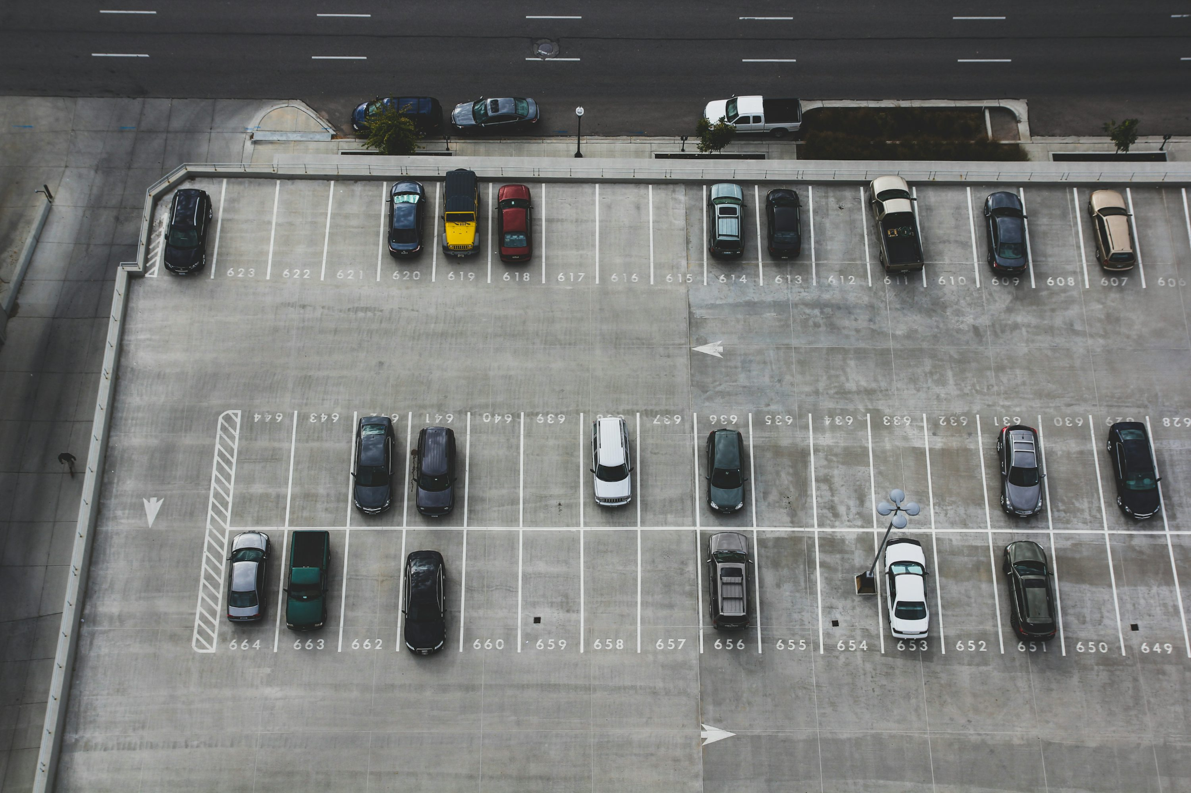
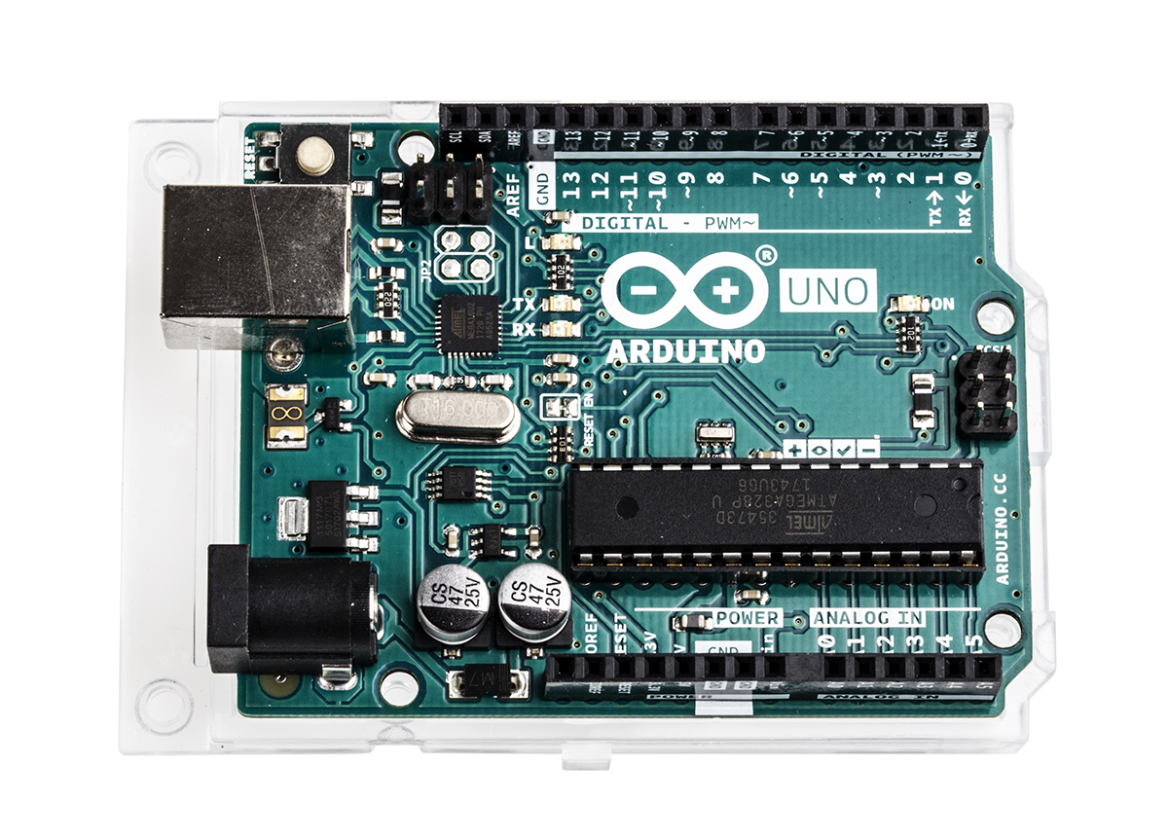
PROYECTO FINAL DE PDIH
PARKING

Slide 2
Índice
Introducción
Motivación
Diseño
Parking simulado en Tinkercad
Parking con Arduino IDE
Maqueta del proyecto
Conclusiones
Bibliografía

Slide 3




Introducción
¿Problema real?
Soluciones pequeñas pero necesarias.

Slide 4

2. Motivación
¿Por qué un Parking?
¿Por qué Tinkercad?
¿Por qué Arduino?

Slide 5
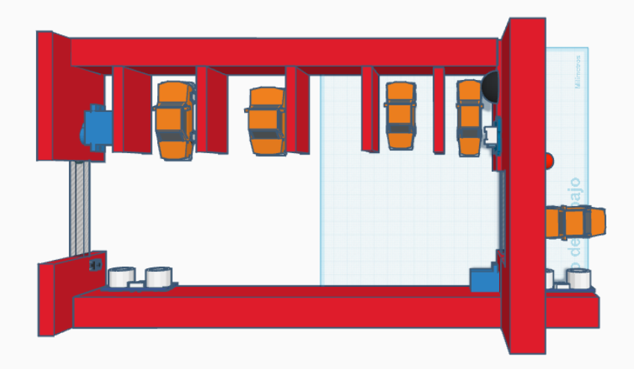
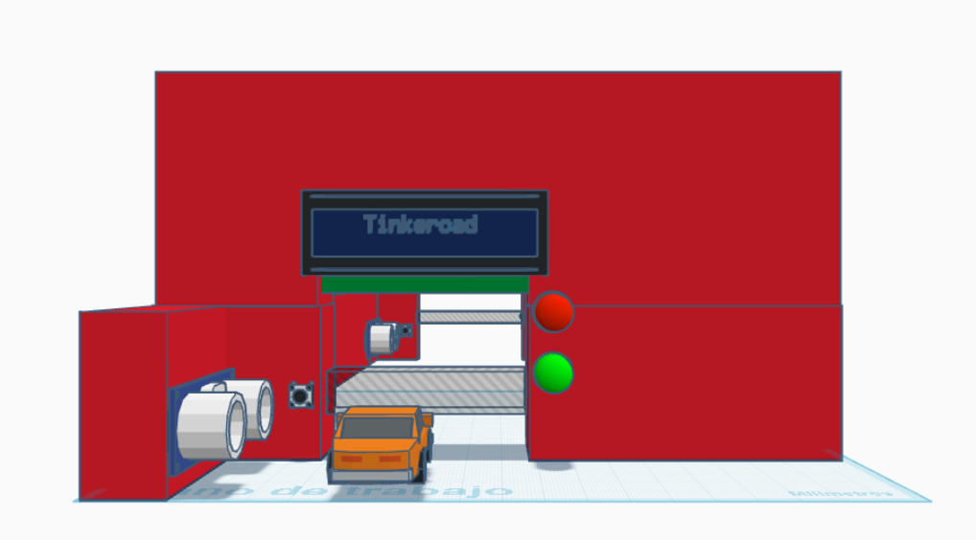
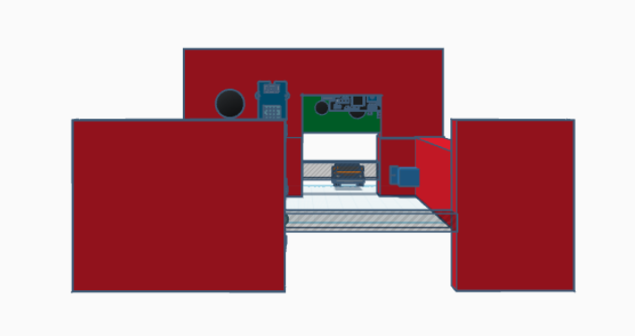
3. Diseño

Slide 6
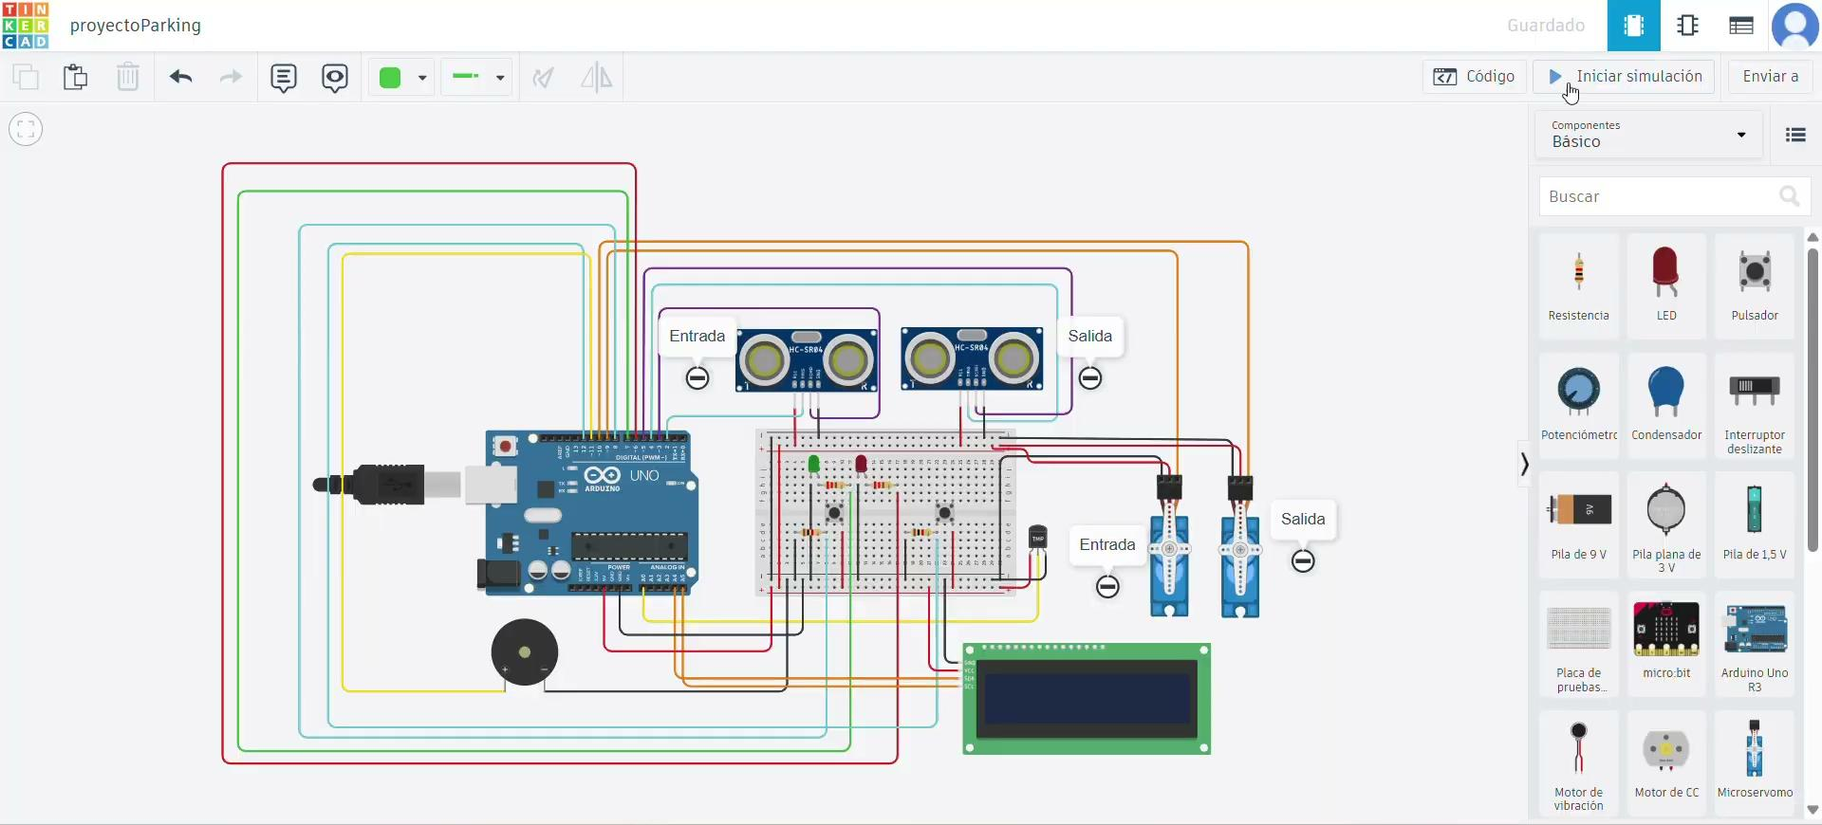
4. Parking simulado en Tinkercad

Slide 7

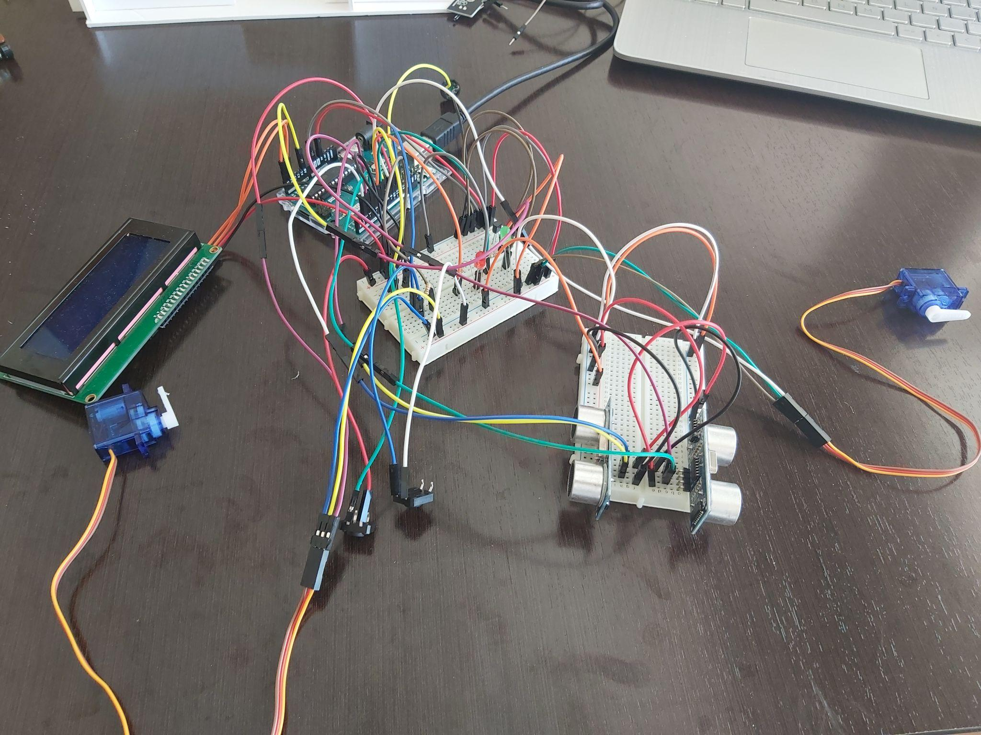
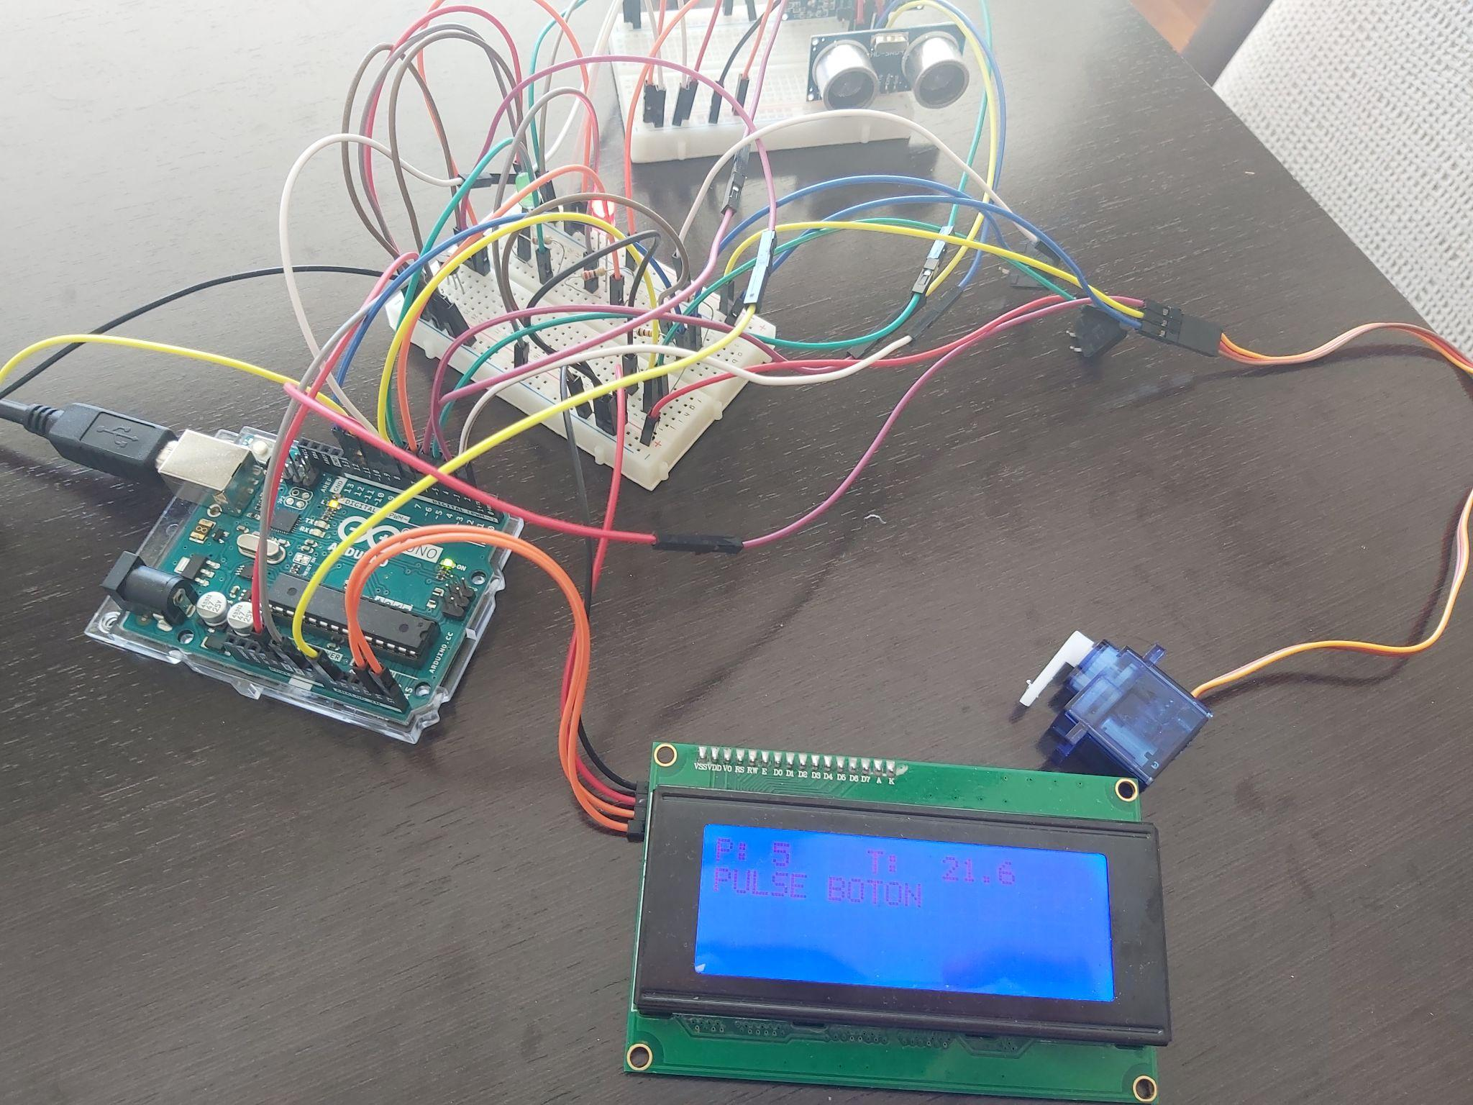
5. Parking con Arduino IDE (I)

Slide 8
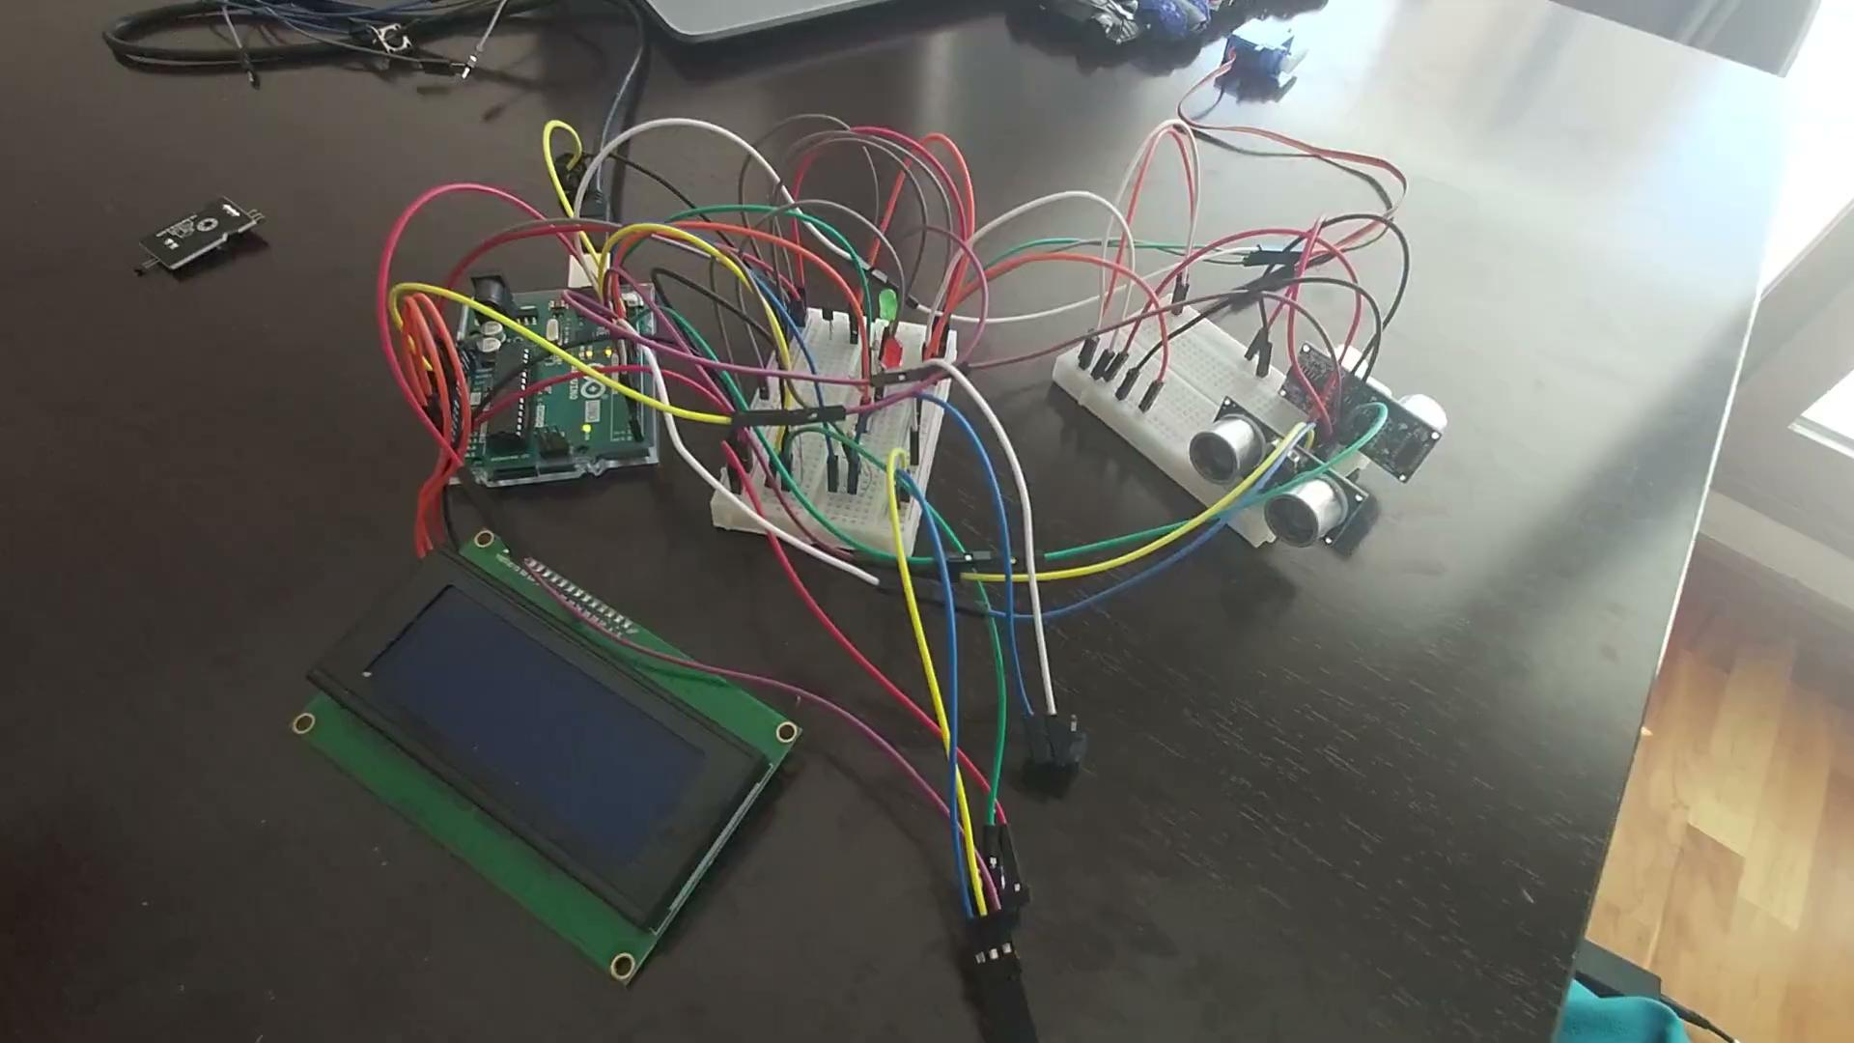
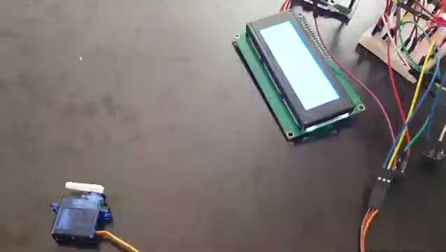
5. Parking con Arduino IDE (II)

Slide 9
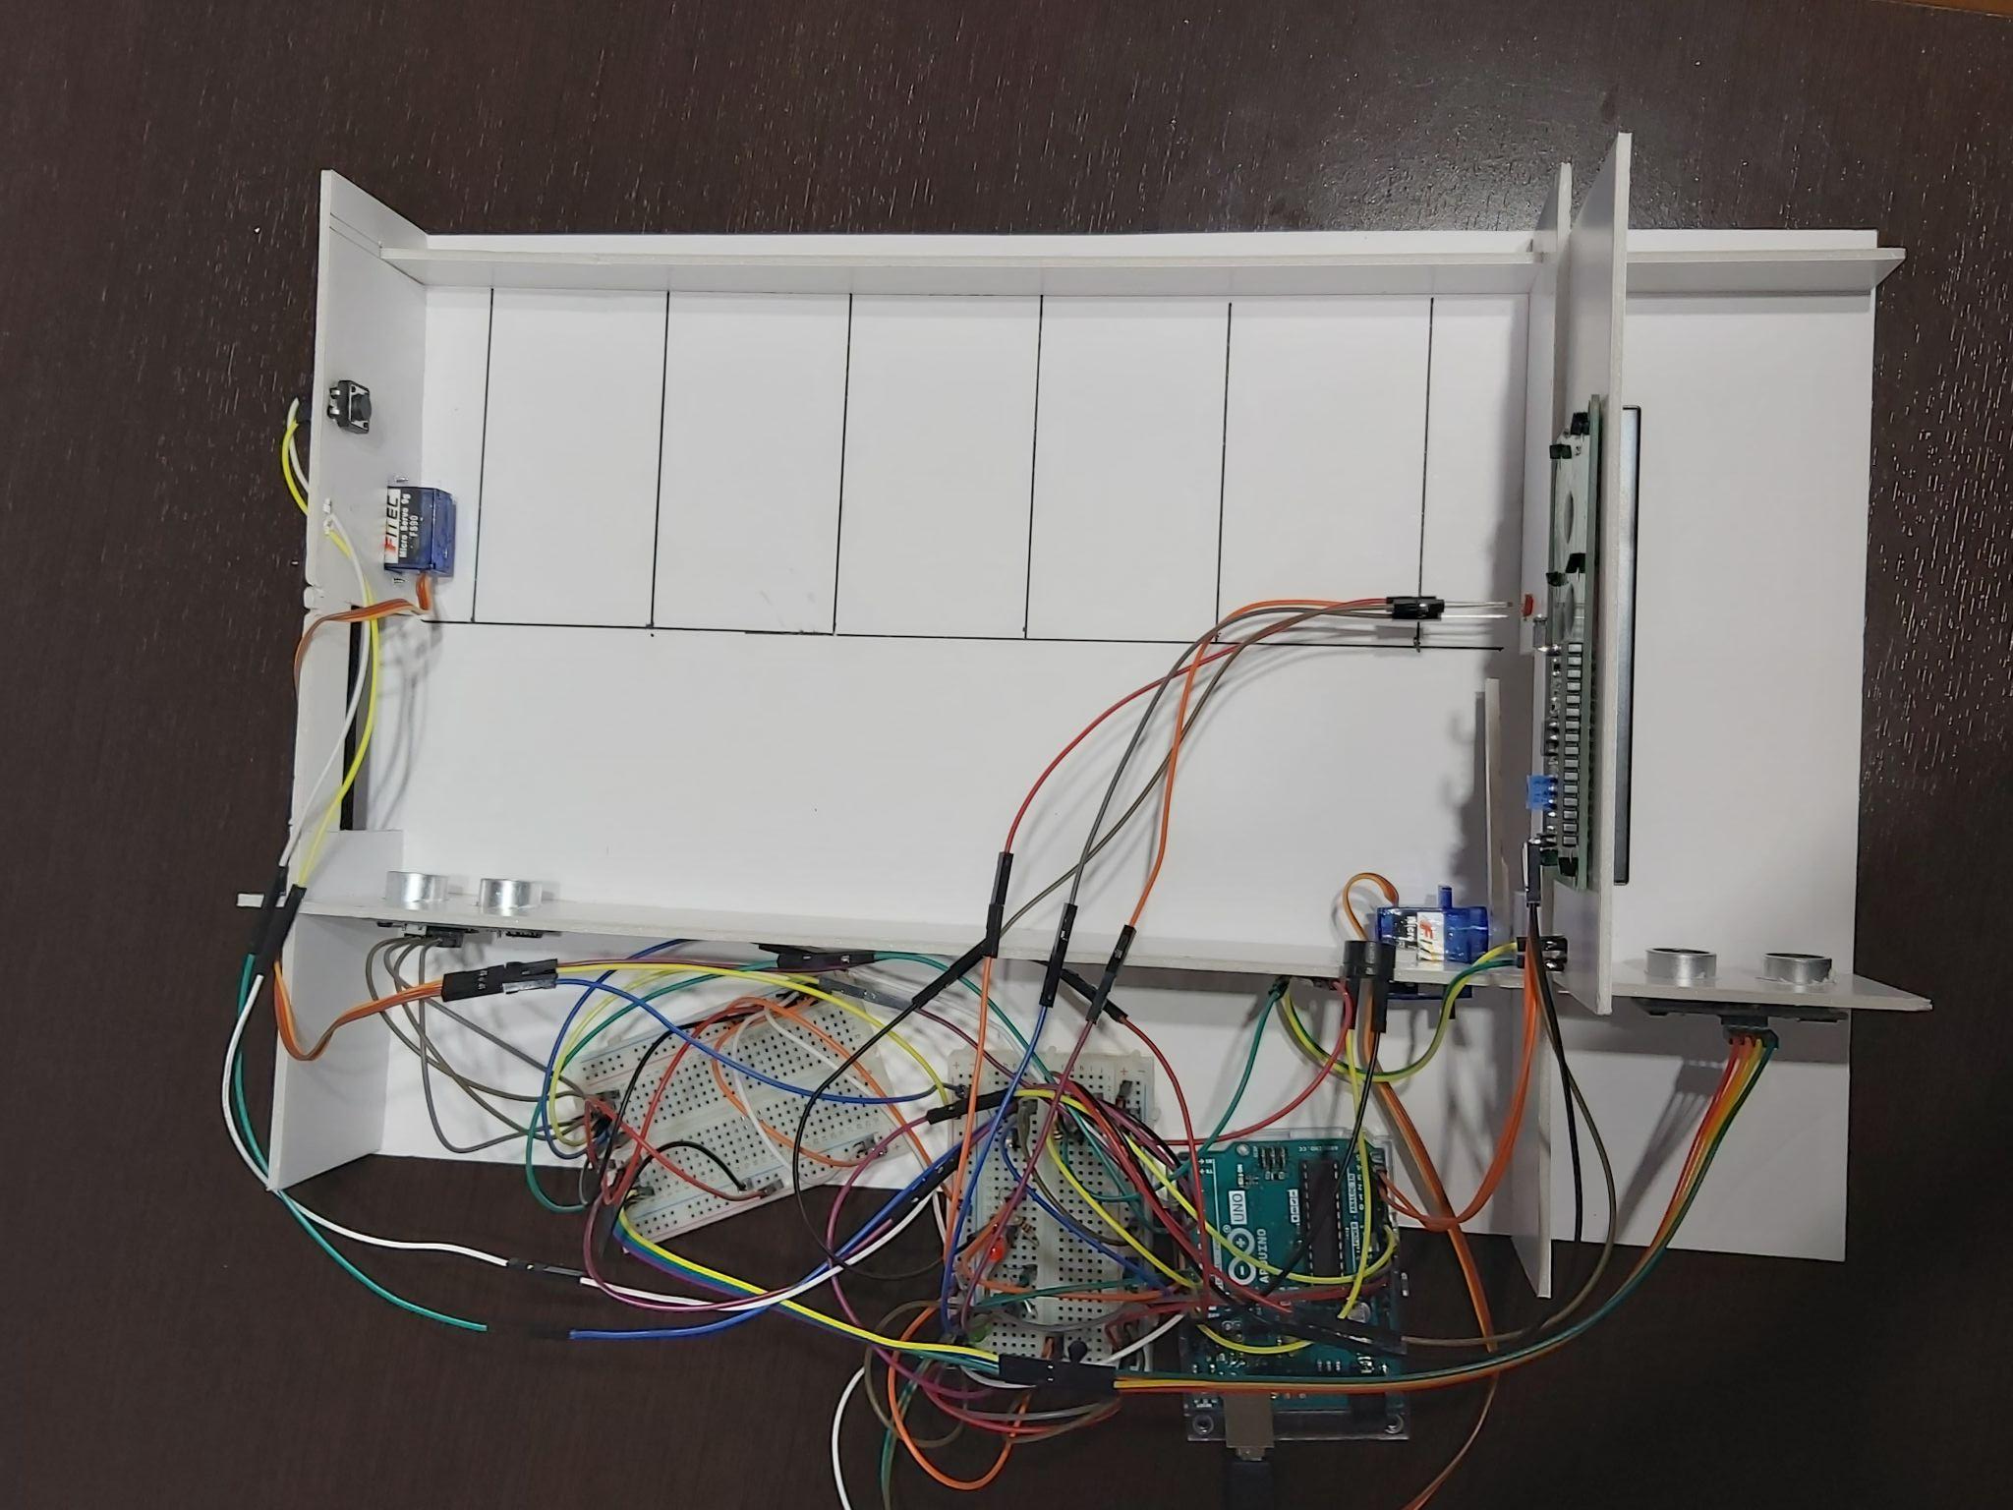
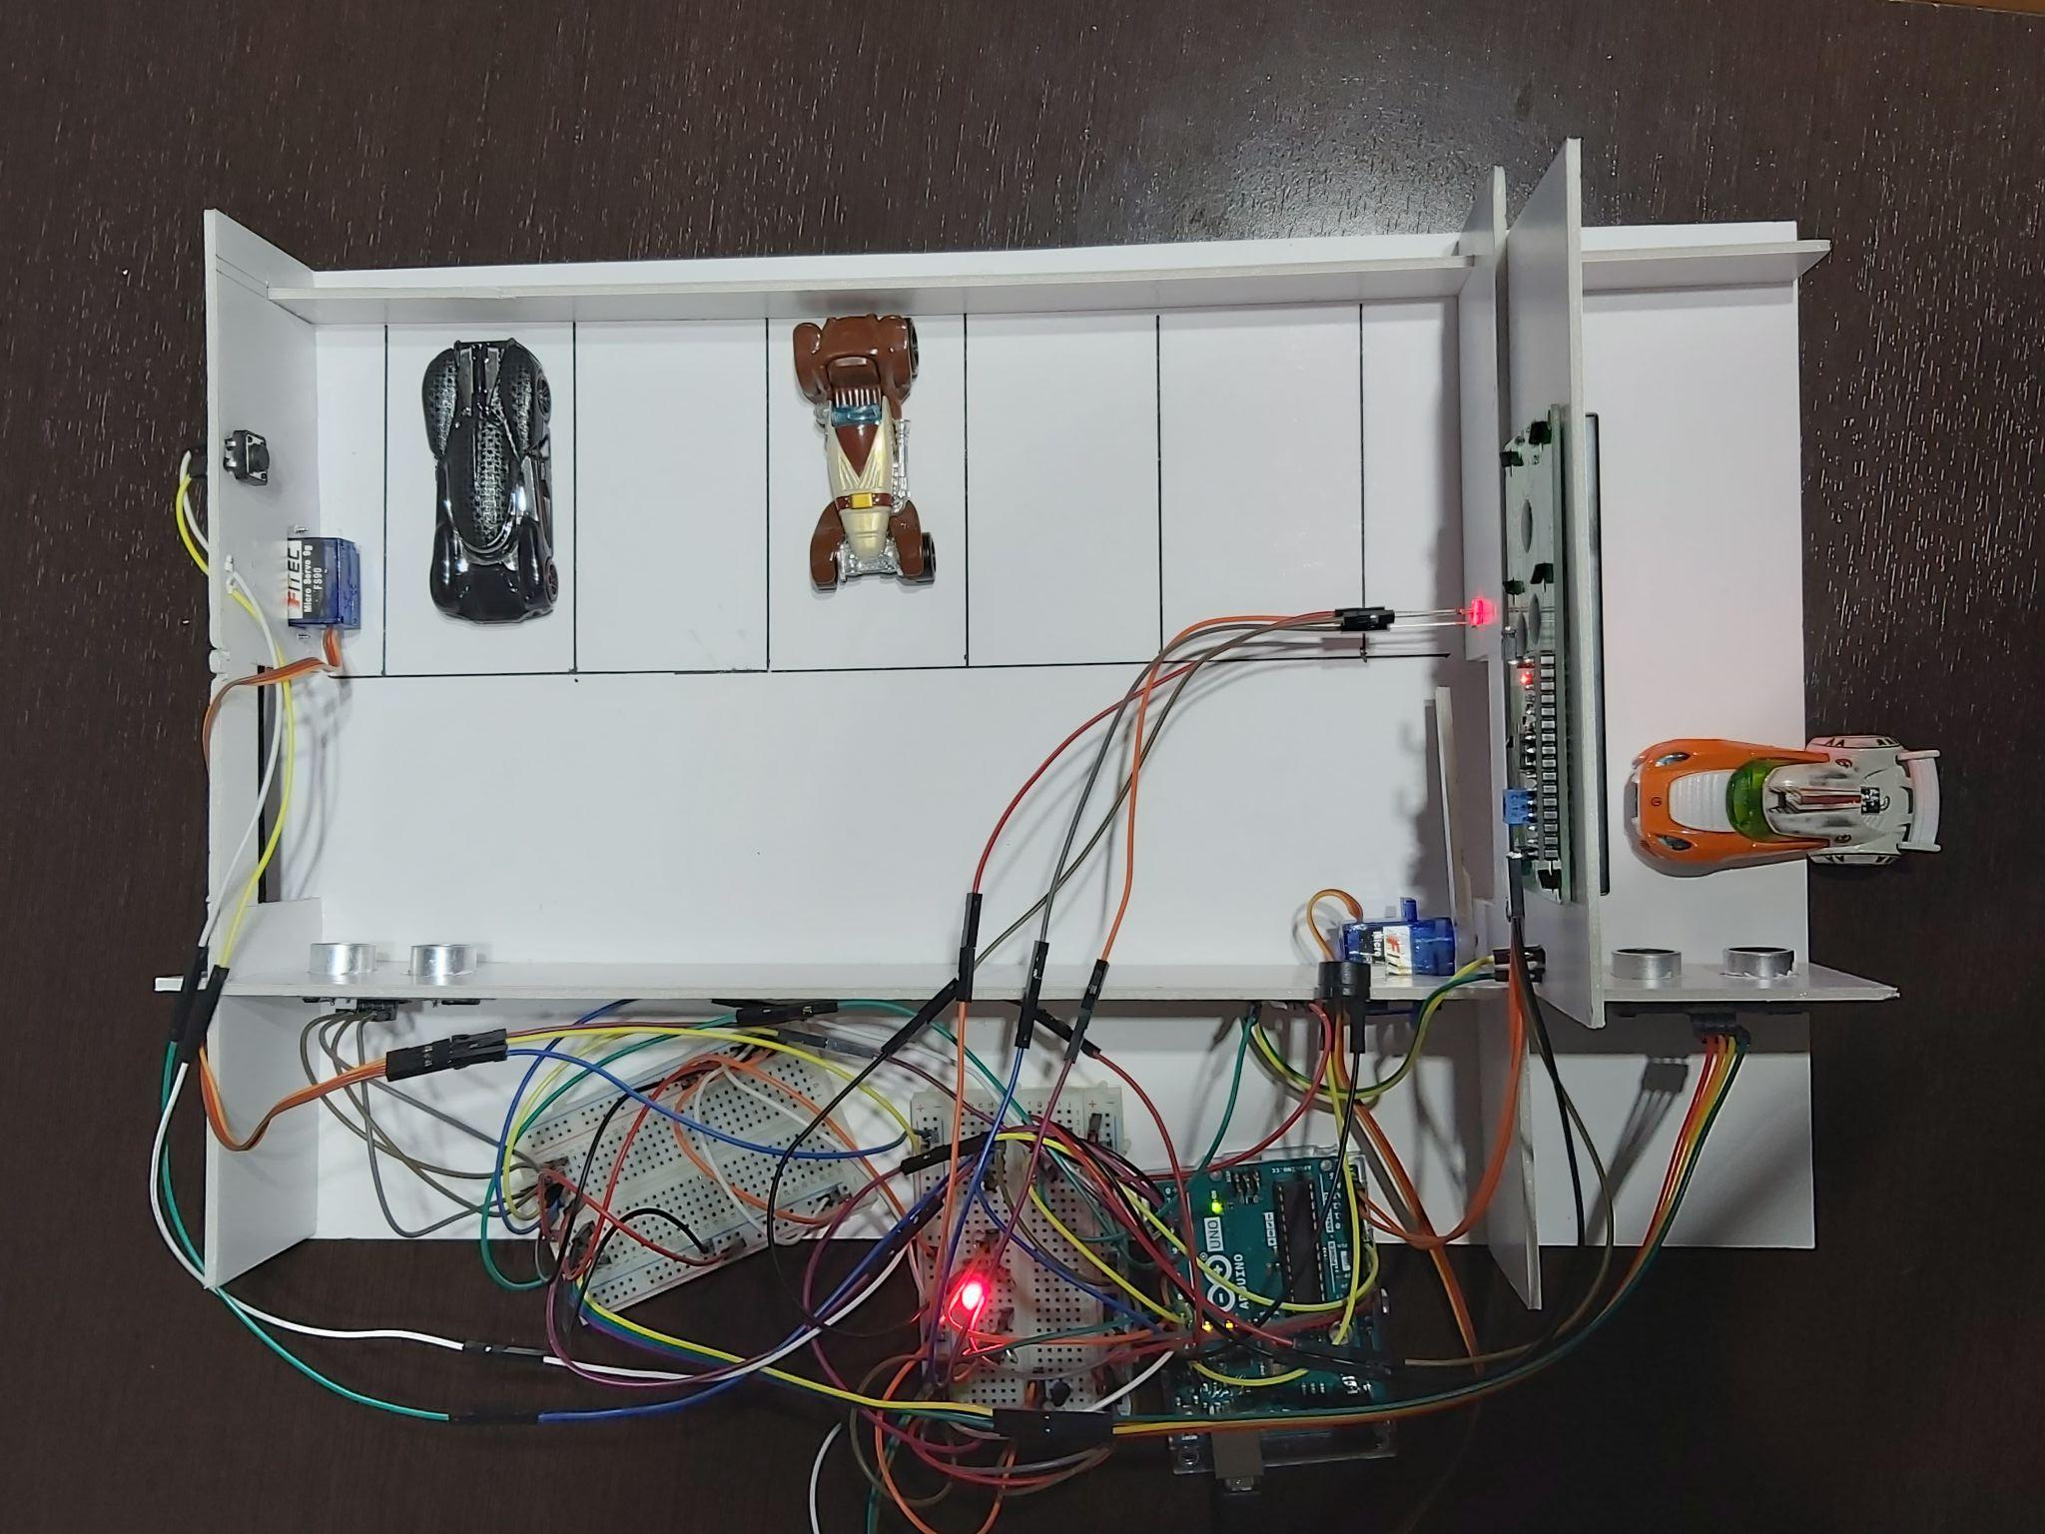
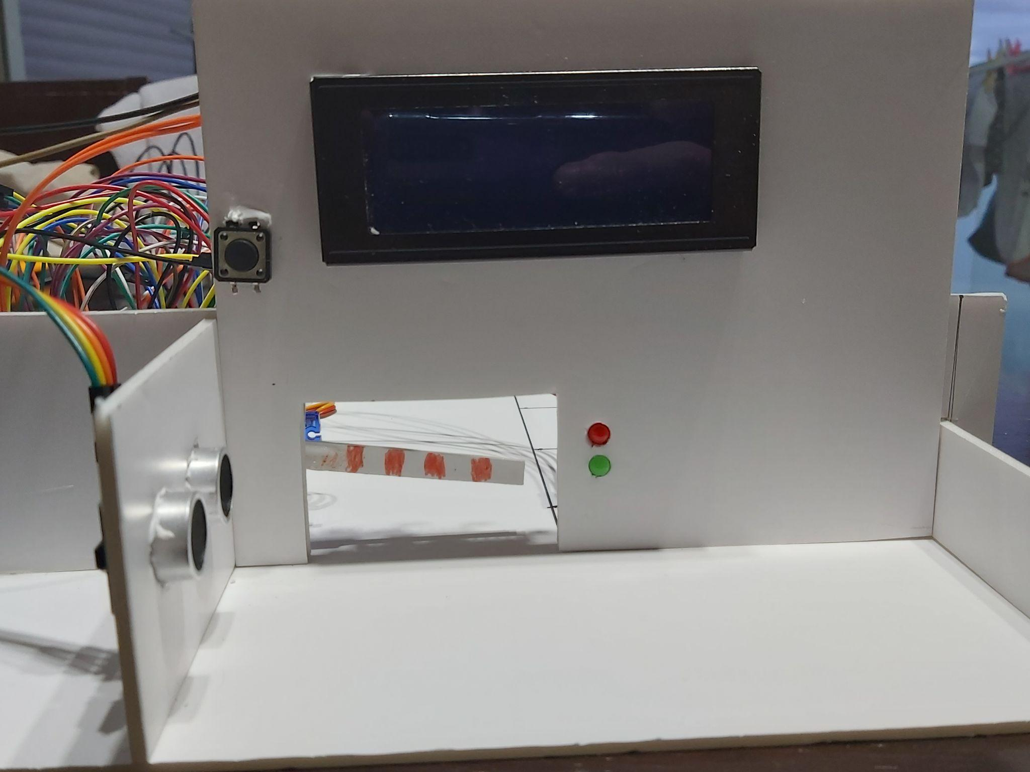
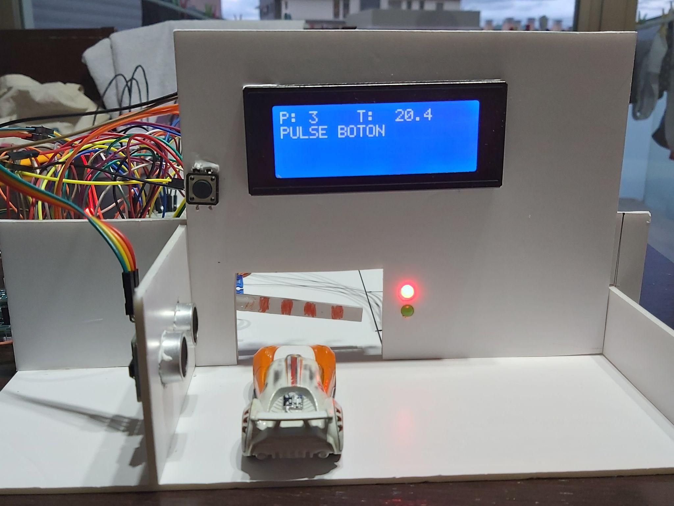
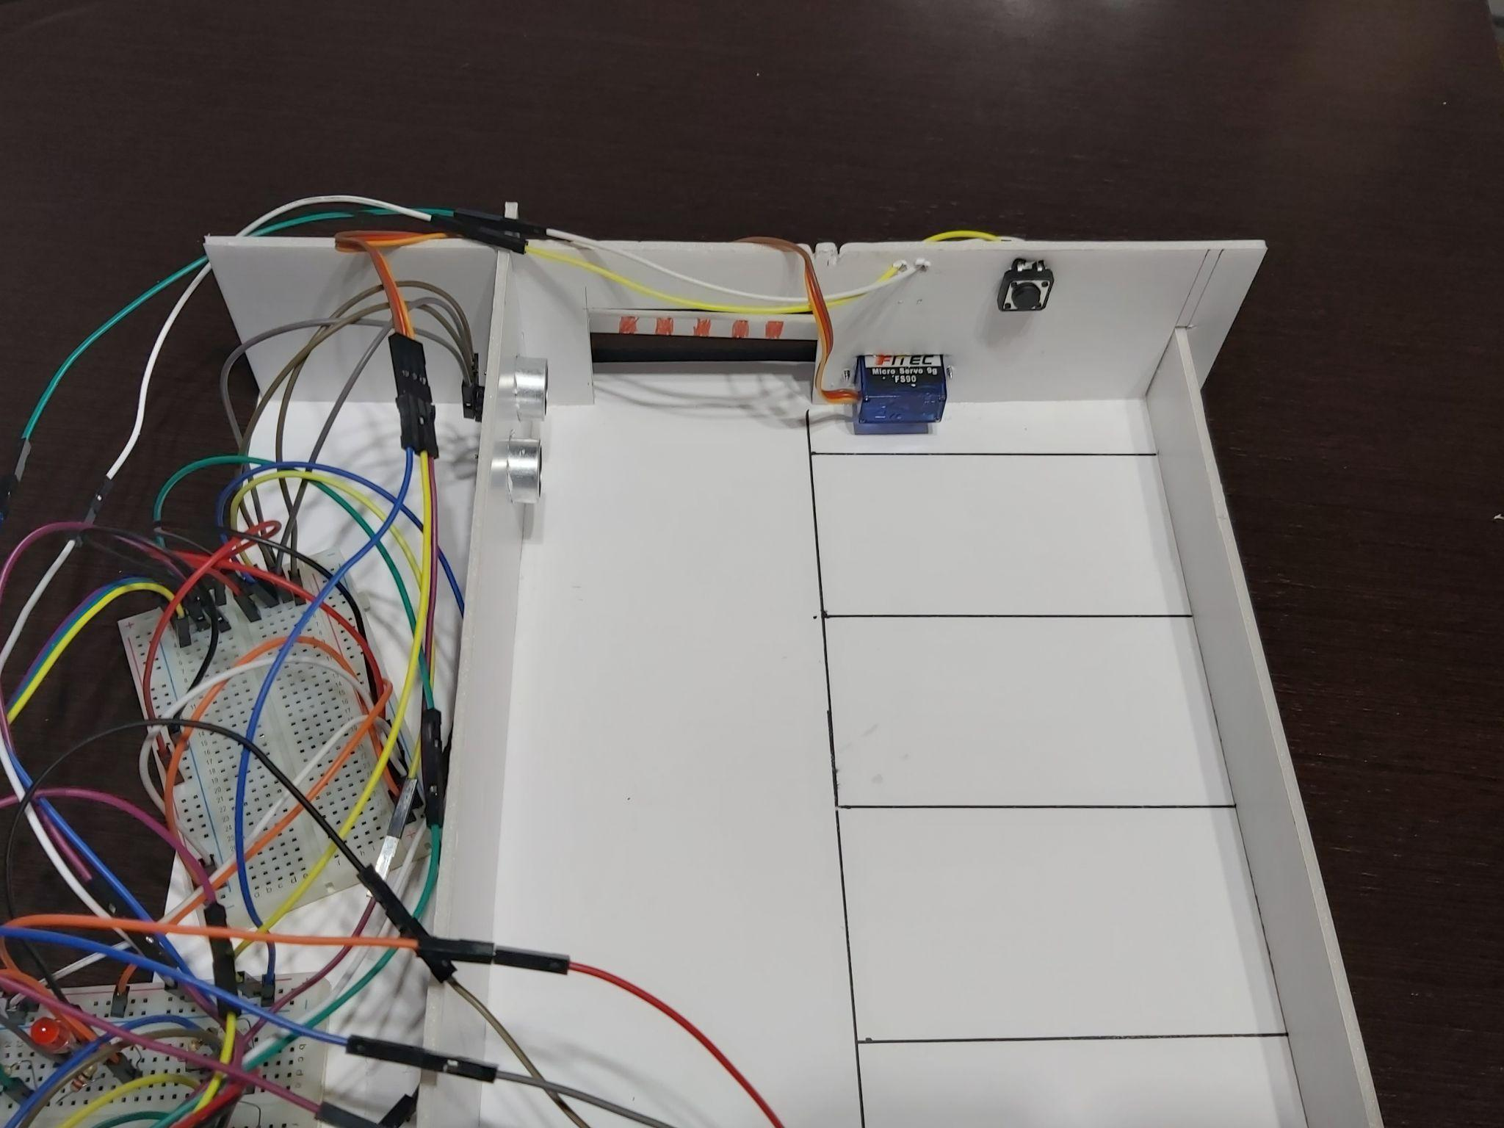
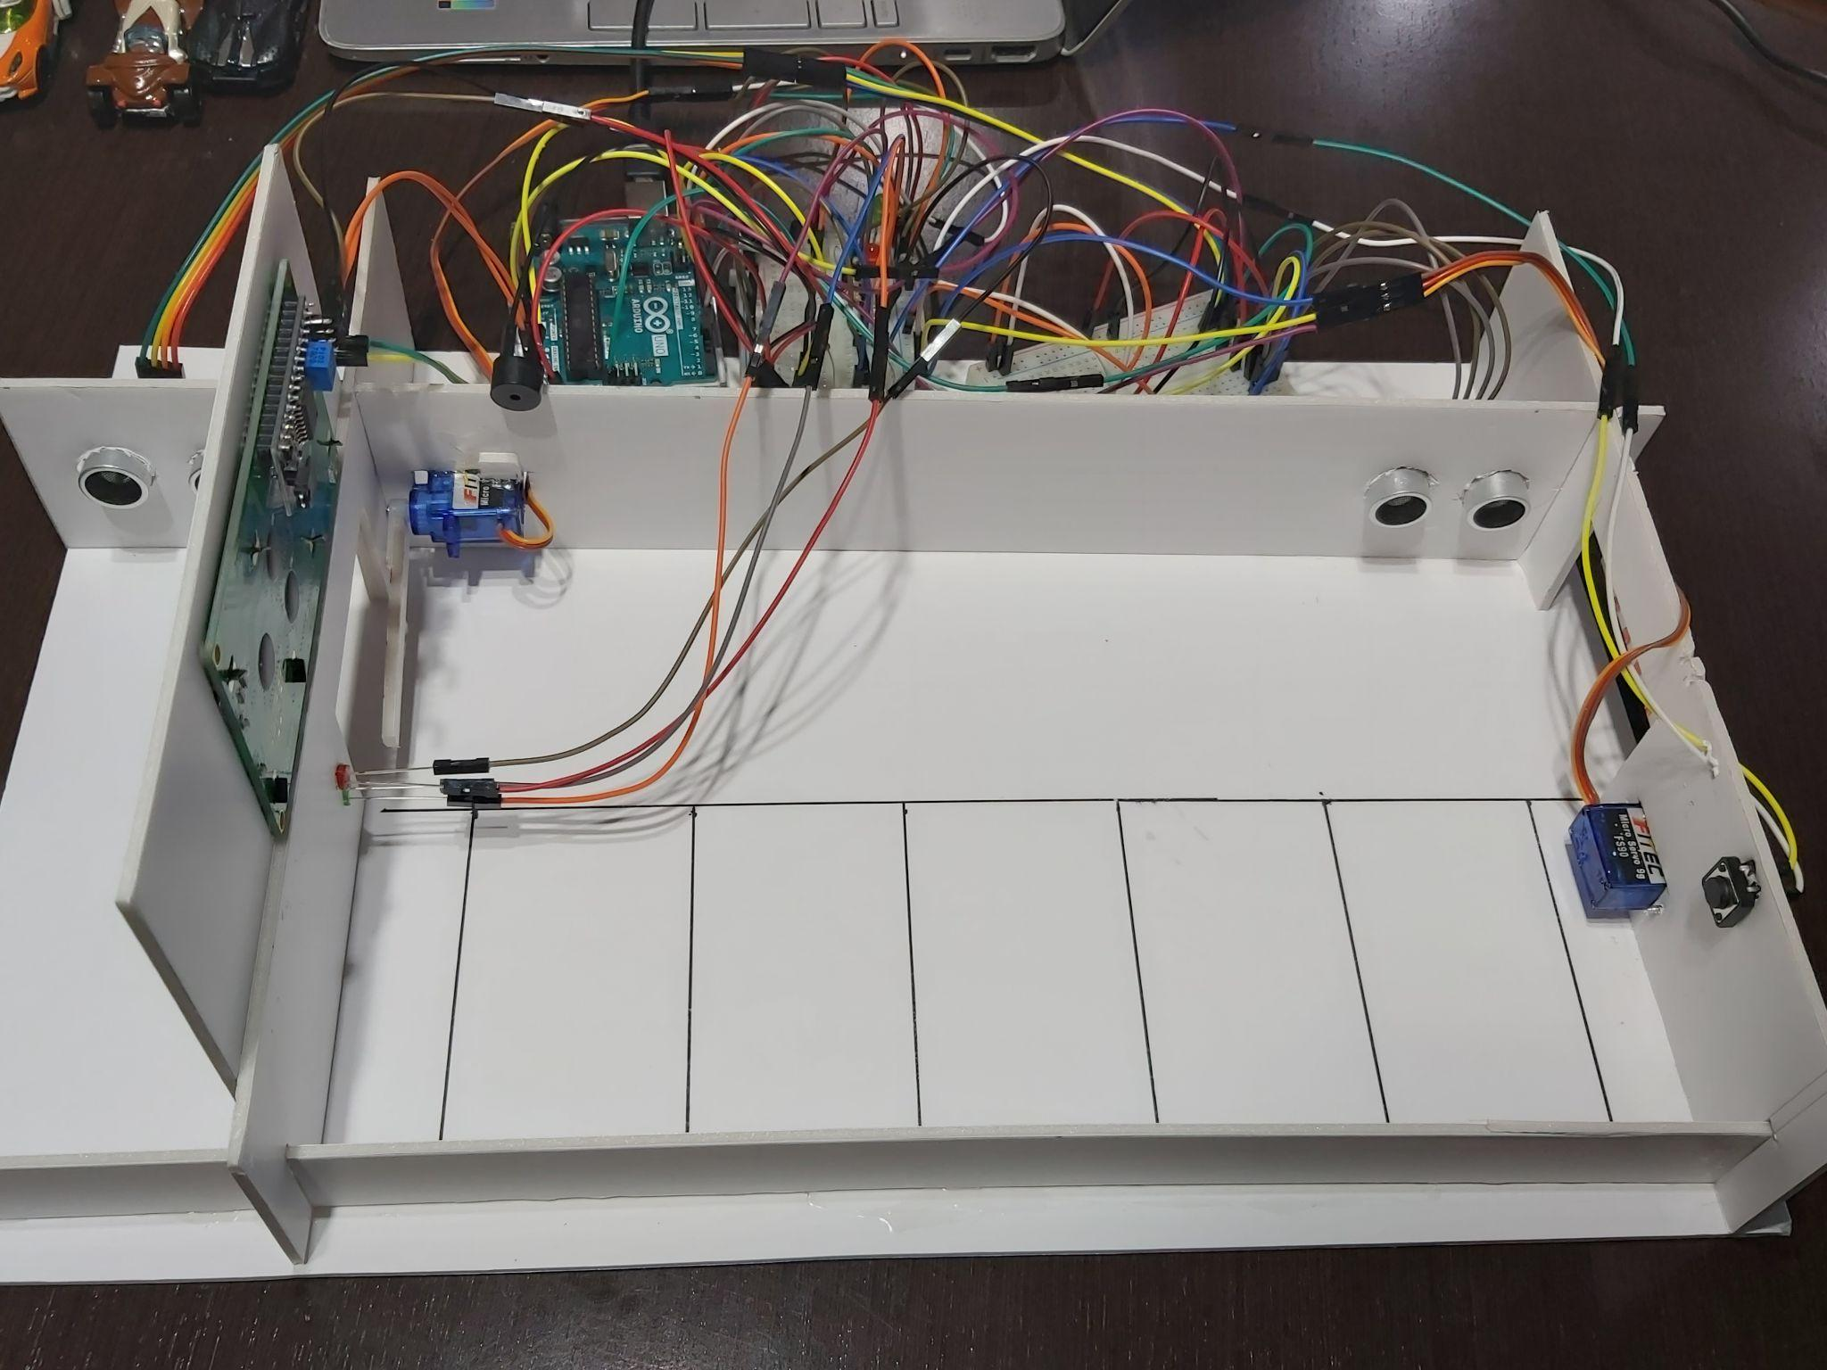
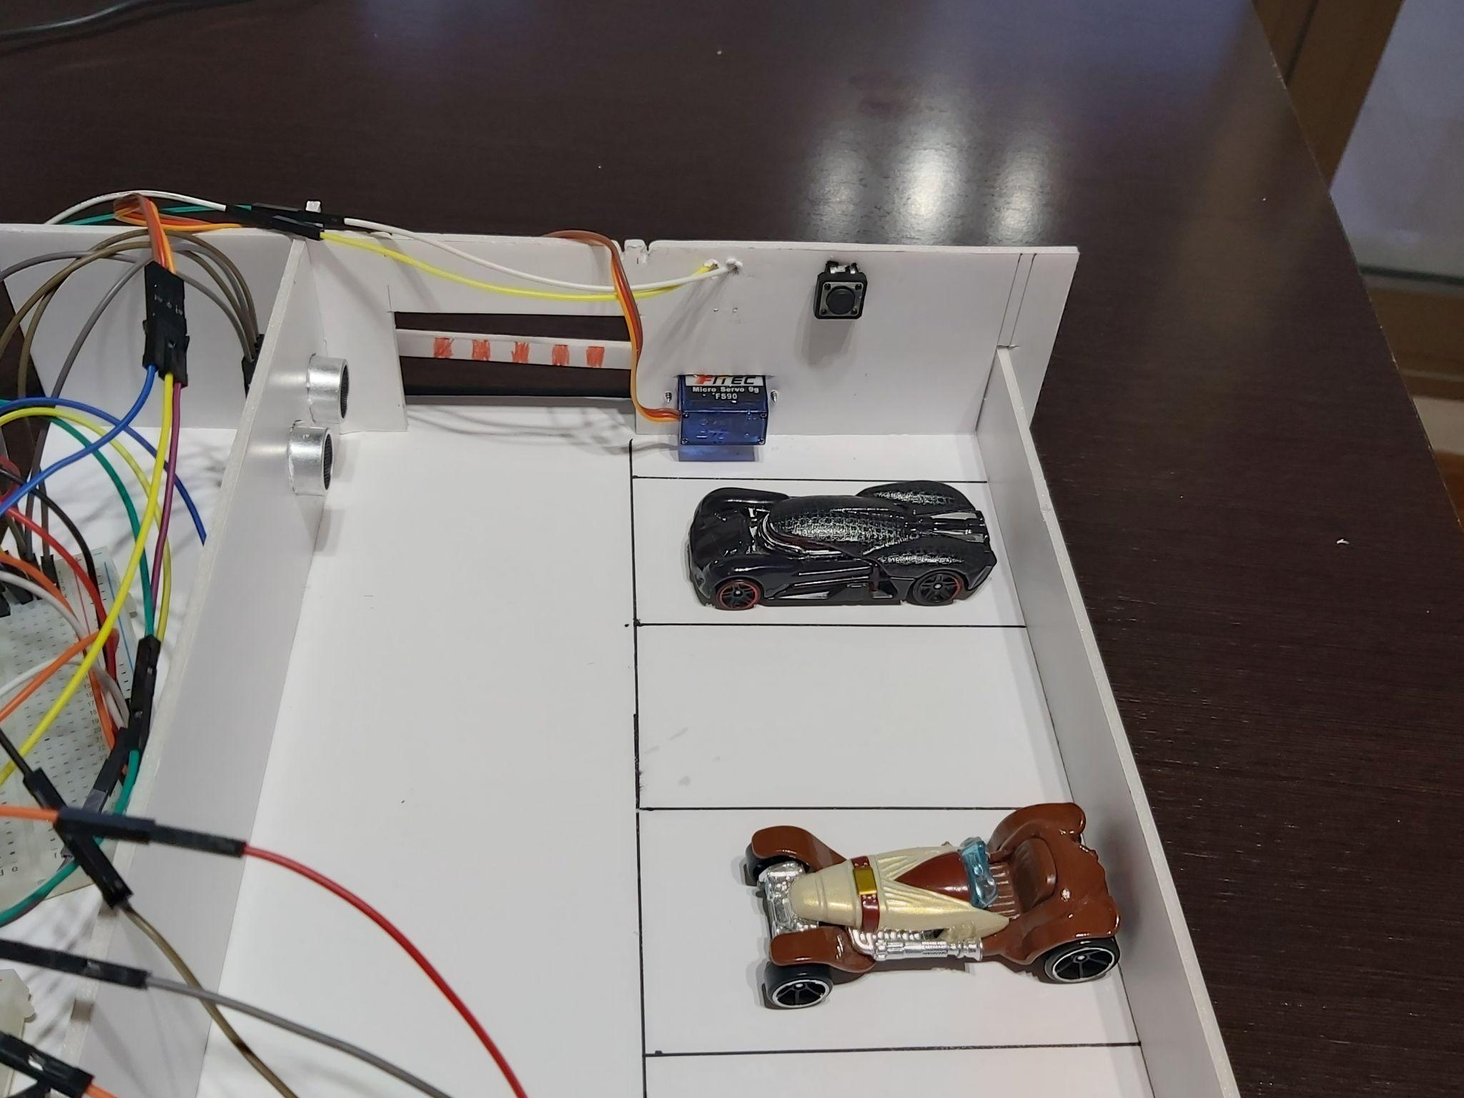
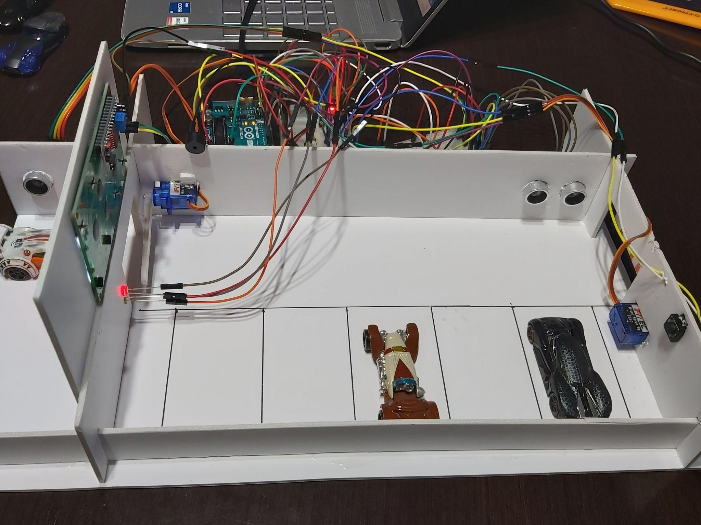
6. Maqueta del proyecto (I)

Slide 10
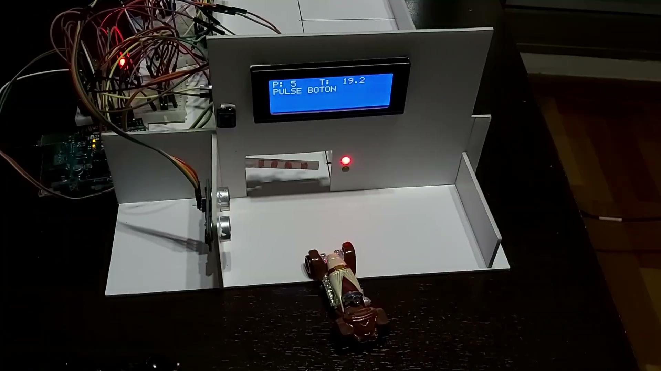
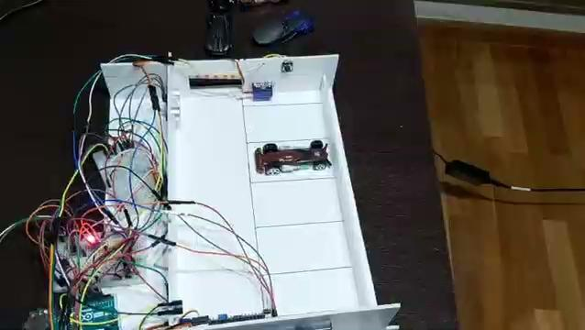
6. Maqueta del proyecto (II)

Slide 11



7. Conclusiones
Sincronizando tecnología y creatividad, revolucionamos el estacionamiento.

Slide 12
8. Bibliografía
https://www.youtube.com/watch?v=2918sSKOghc
https://www.youtube.com/watch?v=HQqwLuJ1pbo
https://swad.ugr.es/swad/tmp/lt/Oiyzlz30-_GIlL0Ce8GeNLOh2Z8n4Gyw4Tqjw2o_o/P3-Arduino.pdf

Slide 13

MUCHAS GRACIAS POR SU ATENCIÓN

